Slide 1


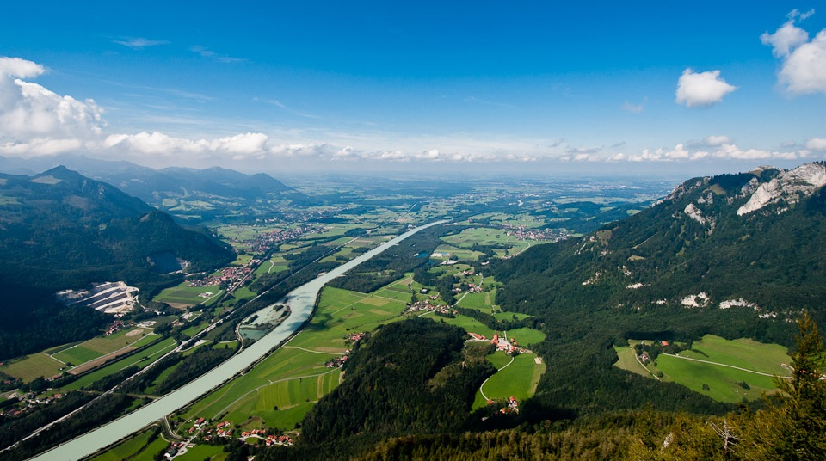

  Brenner-Nordzulauf
  Aktueller Projektstand und Beteiligung
  27.01.2019, Kolbermoor
BRENNER-NORDZULAUF

Slide 2
Brenner-Nordzulauf
Agenda
  Begrüßung
  Die Brennerachse München – Innsbruck – Verona im Überblick
  Aktueller Status der einzelnen Projekte und Öffentlichkeitsbeteiligung
    Stand der Planung im erweiterten und gemeinsamen Planungsraum
    Stand der Planung zwischen Schaftenau – Radfeld
    Stand der Planungen BBT
    Stand der Planungen Südzulauf
  Zeitschiene
  Diskussion & Fragen

Slide 3
Brenner-Nordzulauf
Agenda
  Begrüßung
  Die Brennerachse München – Innsbruck – Verona im Überblick
  Aktueller Status der einzelnen Projekte und Öffentlichkeitsbeteiligung
    Stand der Planung im erweiterten und gemeinsamen Planungsraum
    Stand der Planung zwischen Schaftenau – Radfeld
    Stand der Planungen BBT
    Stand der Planungen Südzulauf
  Zeitschiene
  Diskussion & Fragen

Slide 4
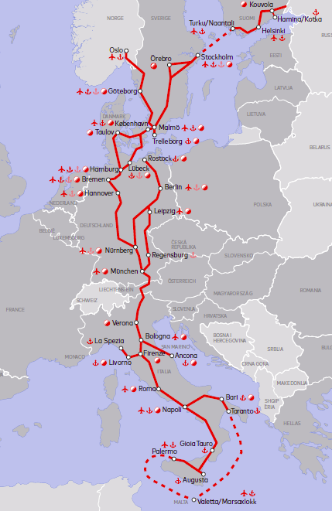
Das Projekt im Kontext
Skandinavien-Mittelmeer Korridor
Helsinki
9.400 km
Eisenbahnstrecken
6.900 km
Autobahnen/Schnellstraßen
19
Flughäfen
25
Seehäfen
Pat Cox
EU-Koordinator
München
Brennerachse
Verona
Valetta (Malta)

Slide 5
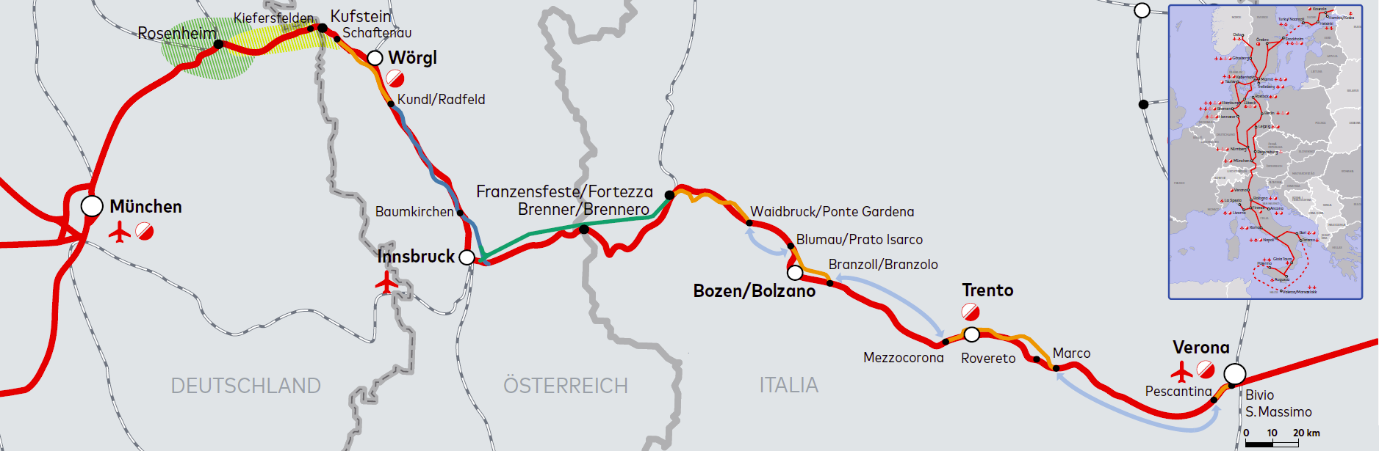
Das Projekt im Kontext
Brennerachse
4
2
3
5
1
6
7
6
8
8
8
Trudering – Grafing
Blockverdichtung
VOR-
GESPRÄCHE
Grafing – Großkarolinenfeld
Neubaustrecke
VOR-
GSPRÄCHE
Erweiterter Planungsraum
Neubaustrecke
TRASSEN-AUSWAHL
Gemeinsamer Planugsraum
Neubaustrecke
TRASSEN-AUSWAHL
Schaftenau –Radfeld
Neubaustrecke
UV-
ERKLÄRUNG
Radfeld - Baumkirchen
Neubaustrecke
IN
BETRIEB
Brenner Basistunnel
Neubaustrecke
IM
BAU
Franzensfeste – Waidbruck
Neubaustrecke
IN AUSSCHREIBUNG
Weiterer Südzulauf
Neubaustrecken
IN
PLANUNG
1
2
3
4
5
6
6
7
8

Slide 6
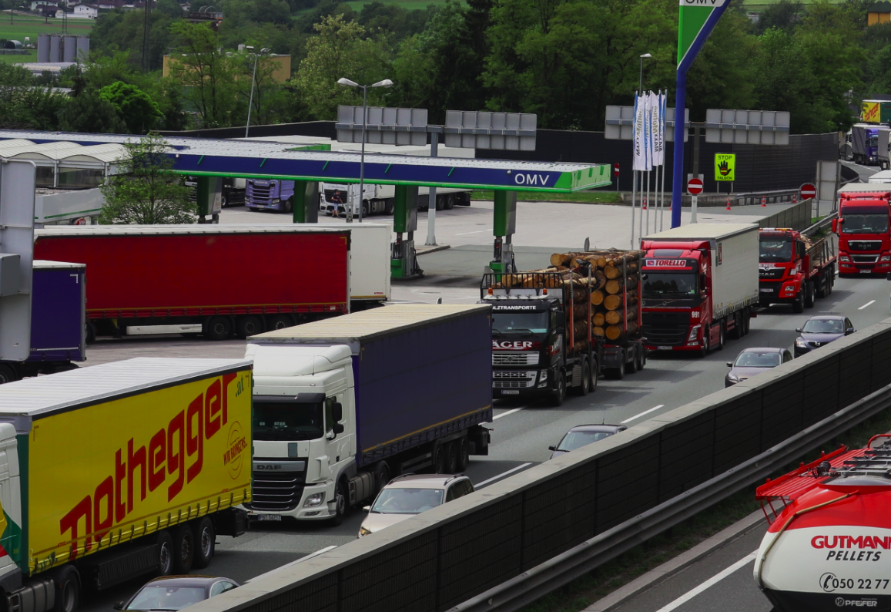
Der Zustand
2,3 Millionen LKW rollen jedes Jahr über den Brenner

Slide 7
Kennzahlen Alpenquerender Güterverkehr 2017
Straße/Schiene
Generell:
  Wachstum des Aufkommens im AQGV geht weiter
  2017: neues Rekordaufkommen mit 216.2 Mio. t
  Zunahme um 6,8 Mio. t (+3,3%)
  Vergleich 2007: 208.9 Mio. t
Straße:
  Neuer Rekord bei alpenquerendem Strassengüterverkehr: 10.9 Mio. SGF (+4.3% ggü. 2007).
  AT + 5.5%, FR +3.7%, CH -2.1%
  Brenner bleibt mit Abstand wichtigster Alpenübergang 2017: 2.3 Mio. SGF
Schiene:
  2016: Rekordjahr Schiene mit 70.3 Mio. NT
  2017: leichter Rückgang um -0.1%
  Rückgang in CH, Brenner hat in etwa gleiches Transportvolumen wie Gotthard (14-15 Mio NT)
Quelle: Schweizerische Eidgenossenschaft, Bundesamt für Verkehr; erste Zahlen 2017

Slide 8
Güterverkehr am Brenner
1960-2017
Quelle: Land Tirol, Verkehrsbericht 2017

Slide 9
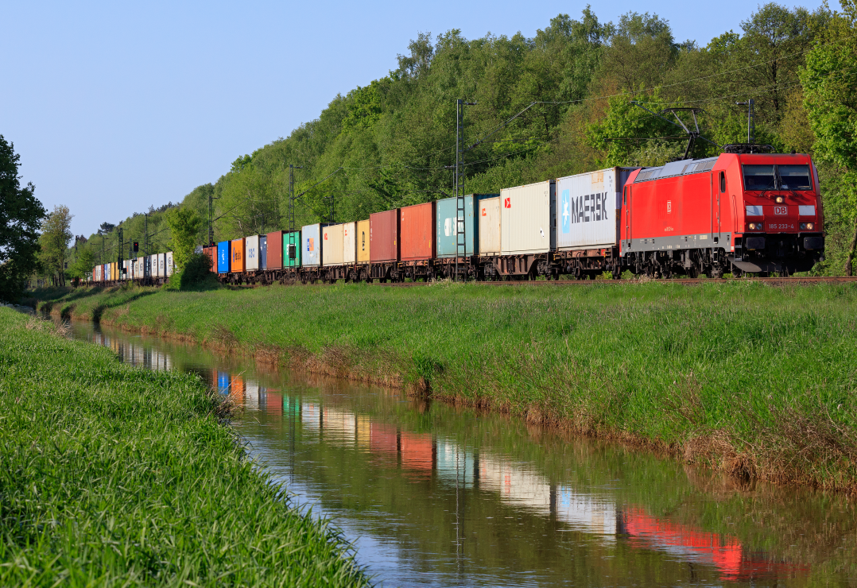
© Deutsche Bahn AG / Georg Wagner
Das Ziel
Mehr Güter sollen umweltfreundlich auf der Schiene transportiert werden

Slide 10
Verankerung des Projektes in internationalen und nationalen Ausbauplänen
International
    1985: Europäisches Abkommen zu wichtigen internationale Eisenbahnachsen wie
    „Oslo-München-Innsbruck-Brenner-Verona-Bologna-Bari“
    1996: Entscheidung Europäisches Parlament und Rat:
    Aufbau eines transeuropäischen Verkehrsnetzes, u.a.: TEN-Achse Nr.1 Berlin Verona/Mailand-Bologna-Neapel-Messina-Palermo mit Brenner Basistunnel und Zulaufstrecken
    Der Brennernordzulauf ist Bestandteil des ScanMed Corridors (RFC 3/CORE 5/TEN-V).
    National
    Deutschland: Bundesverkehrswegeplan (BVWP) 2003 und BVWP 2030
    Österreich: Rahmenplan BMVIT

Slide 11
Brenner-Nordzulauf
Agenda
  Begrüßung
  Die Brennerachse München – Innsbruck – Verona im Überblick
  Aktueller Status der einzelnen Projekte und Öffentlichkeitsbeteiligung
    Stand der Planung im erweiterten und gemeinsamen Planungsraum
    Stand der Planung zwischen Schaftenau – Radfeld
    Stand der Planungen BBT
    Stand der Planungen Südzulauf
  Zeitschiene
  Diskussion & Fragen

Slide 12
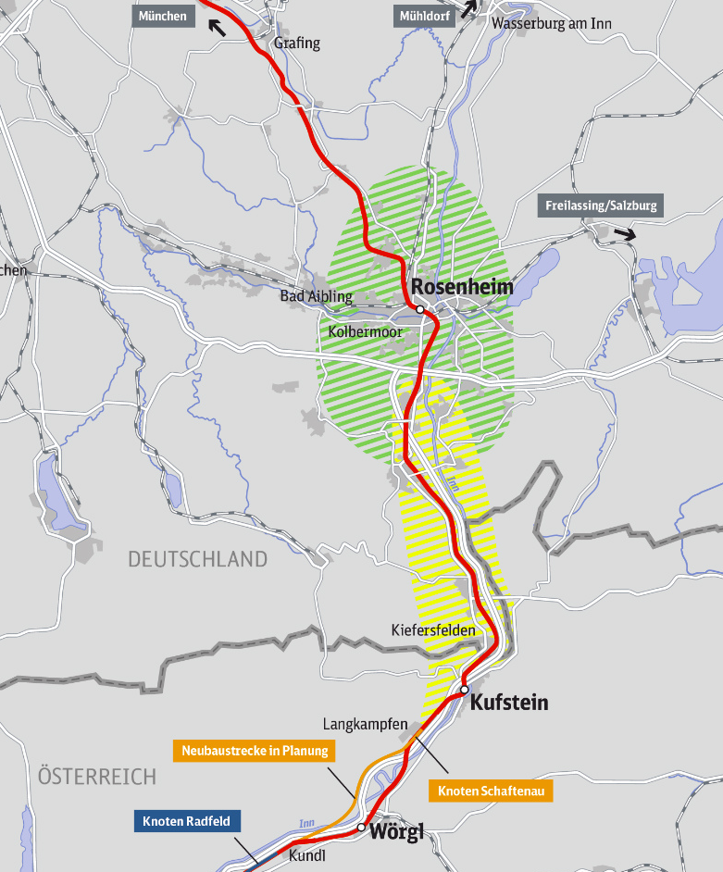
Planungsräume
München
Planungsräume
Großkarolinenfeld – Grafing &
Grafing – München/ Trudering
VORGESPRÄCHE
Verknüpfung nördl. Rosenheim
Erweiterter Planungsraum
GEMEINDE- & REGIONALFOREN
TRASSENAUSWAHL-
VERFAHREN
Gemäß Festlegungen vom 06.03.2017
Verknüpfung deutsches Inntal
Gemeinsamer Planungsraum
GEMEINDE- &
REGIONALFOREN
TRASSENAUSWAHL-
VERFAHREN
Gemeinsame Durchführung Planung gemäß
Vereinbarung Ministerien vom 15.6.2012
Verknüpfung Schaftenau
UMWELT-VERTRÄGLICHKEITS-ERKLÄRUNG
REGIONALFORUM
Verknüpfung Kundl/Radfeld

Slide 13
Öffentlichkeitsbeteiligung
Gremienstruktur
Beteiligungsgrad:
i
Information
Lenkungskreis
länderübergreifend
K
Konsultation
S
M
Mitwirkung und Kooperation
S
Steuerung
Lokale Foren
Gemeinsamer Planungsraum
Regionale Foren
übergreifend
Lokale Foren
Erweiterter Planungsraum
Gemeindeforum Nord 1
Regionaler Projektbeirat
länderübergreifend
GF Rosenheim Nord
i
K
M
i
K
i
K
M
Gemeindeforum Nord 2
GF Rosenheim Süd
i
K
M
Regionalforum
länderübergreifend
i
K
M
i
K
M
Gemeindeforum Süd 1
i
K
M
Gemeindeforum Süd 2
i
K
M

Slide 14
Öffentlichkeitsbeteiligung beim Trassenauswahlverfahren
Die Bearbeitung erfolgt in zwei Phasen
PHASE I
Beurteilungsmethode
PHASE II
Korridor- u. Trassenentwicklung
fachliche Beurteilung Trassenempfehlung

Slide 15

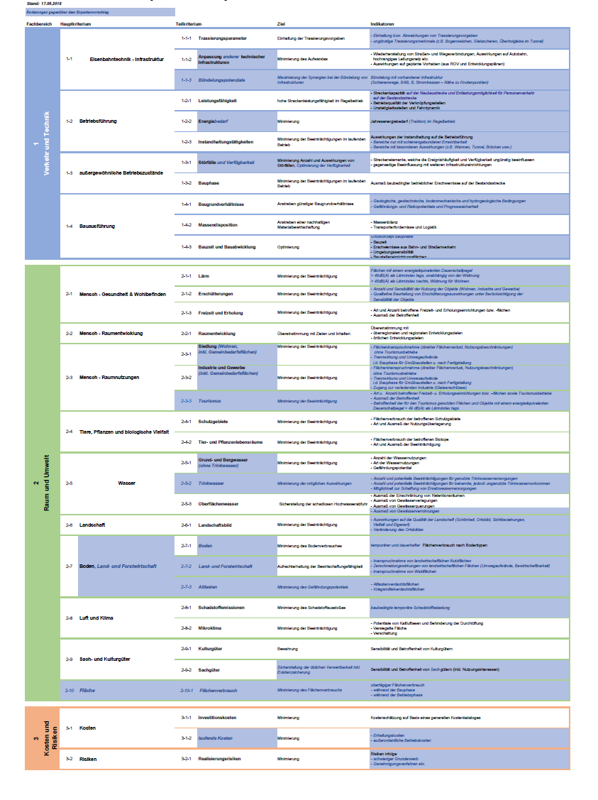
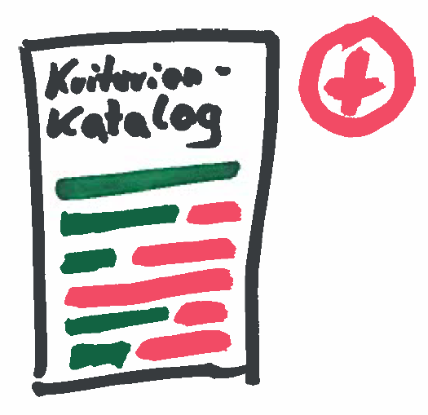
Vorstellung erster Grobtrassenentwürfe
Planungsablauf; Beurteilungsmethode
PHASE I
PHASE II
Beurteilungsmethode
Trassenentwicklung
Fachliche Beurteilung
Trassenempfehlung
  Hauptkriterien fixiert
  Gewichtung erfolgt
  Im Zuge der Beteiligung der Foren wurden 55% der Indikatoren angepasst.

Slide 16
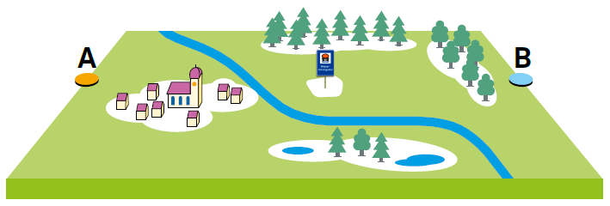
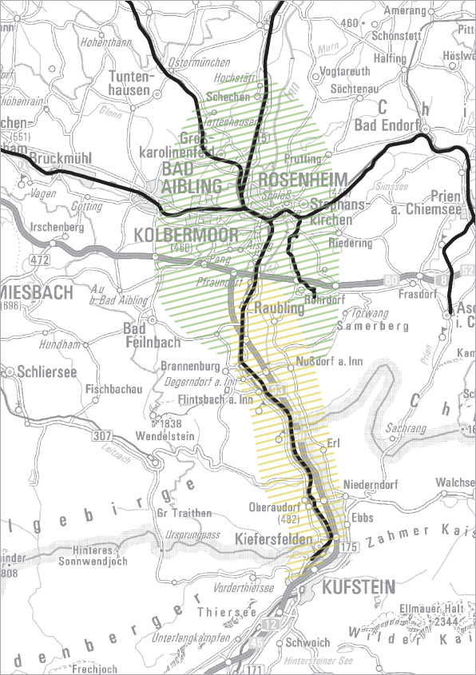


Vorstellung erster Grobtrassenentwürfe
Planungsablauf; Erhebung der Grundlagen
Grundlagen
  Erhebung der Grundlagen erfolgte im
  gesamten Planungsraum (EPR & GPR)
  Ergebnis:

Slide 17
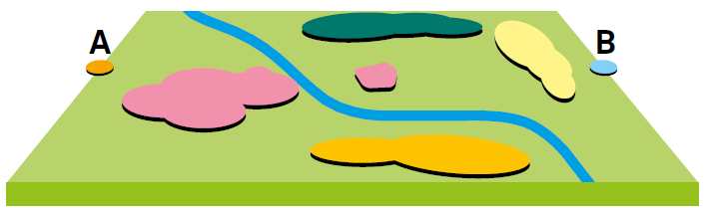
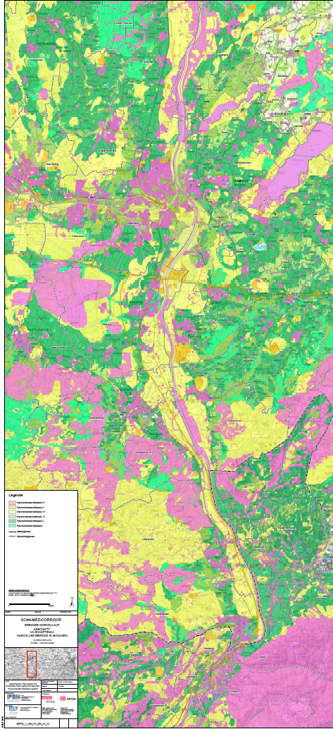
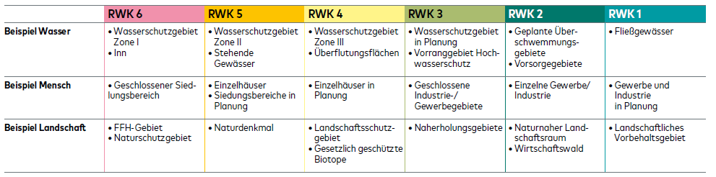
Vorstellung erster Grobtrassenentwürfe
Planungsablauf; Bildung von Raumwiderständen aus den Grundlagen
Raumwiderstände
  Definition der Raumwiderstände erfolgte über den gesamten Planungsraum (EPR & GPR)
  Ergebnis:
  Raumwiderstandskarten

Slide 18
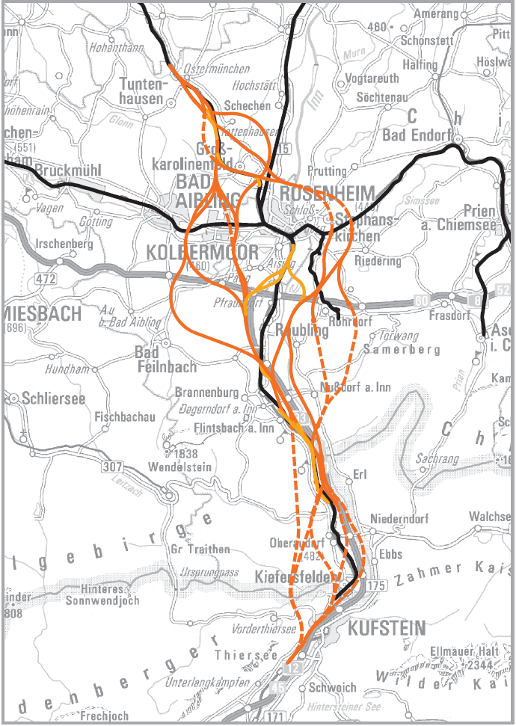
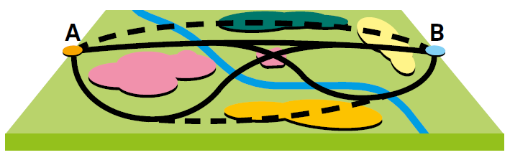
Vorstellung erster Grobtrassenentwürfe
Grobtrassen
Erste Grobtrassenentwürfe durch Planungsteam
  Die Grobtrassen liegen sowohl östlich als auch westlich des Inns als auch östlich und westlich von Rosenheim.
  Bedingt durch Topographie und hohe oberirdische Raumwiderstände ergeben sich Bereiche mit unterirdischer Trassenführung.
  Sowohl in oberirdischen als auch unterirdischen Bereichen enthalten die Grobtrassen noch kritische Punkte, die es in den weiteren Diskussionen und Optimierungen gemeinsam zu verbessern gilt.
Bestandsstrecke
Grobtrasse (Lage Oberfläche)
Grobtrasse (Lage Tunnel)
Grobtrasse (Verknüpfung/ Anbindung)
  Schematische Grobtrassenkarte

Slide 19
Vorstellung erster Grobtrassenentwürfe – wie geht es jetzt weiter?
Grobtrassen
Erste Grobtrassenentwürfe durch Planungsteam
  Die ersten Entwürfe von Grobtrassen spiegeln die derzeitige Planungstiefe wieder -> Neue Erkenntnisse z.B. aus der Geologie können sich auf die Grobtrassen auswirken. Eine fachliche Bewertung der Grobtrassen liegt noch nicht vor.
Diskussion und Vorschlag für neue Grobtrassen durch Foren
Mitte 2019
Grobtrassen diskutieren
und reduzieren
  Diese ersten Grobtrassenentwürfe des Planungsteam werden ggf. durch weitere Vorschläge für Grobtrassen aus den Foren und der Region ergänzt und diskutiert.
  Alle vorliegenden Grobtrassen werden in den Foren diskutiert um daraus die geeignetsten Varianten für die vertiefte Planung zu ermitteln. Dabei werden vor allem die kritischen Punkte jeder Grobtrasse betrachtet.

Slide 20
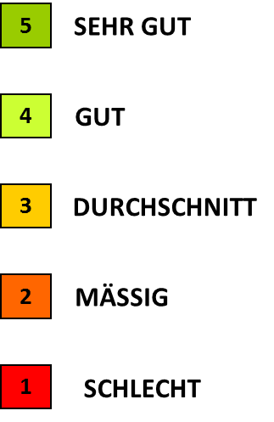
Der Weg zur Trassenempfehlung
Trassenauswahlverfahren
PHASE I
PHASE II
Beurteilungsmethode
Trassenentwicklung
Fachliche Beurteilung
Trassenempfehlung
VARIANTE 1
VARIANTE 2
VARIANTE 3
VERKEHR
Kriterium V+T 1
+
Bauabwicklung
2
5
4
TECHNIK
Kriterium V+T 3
RAUM
Fl
ä
chenverbrauch
1
4
5
+
Kriterium R+U 2
UMWELT
Kriterium R+U 3
KOSTEN
Kriterium K+R 1
+
Errichtungskosten
128 Mio. €
178 Mio. €
145 Mio. €
RISIKEN
Kriterium K+R 3

Slide 21
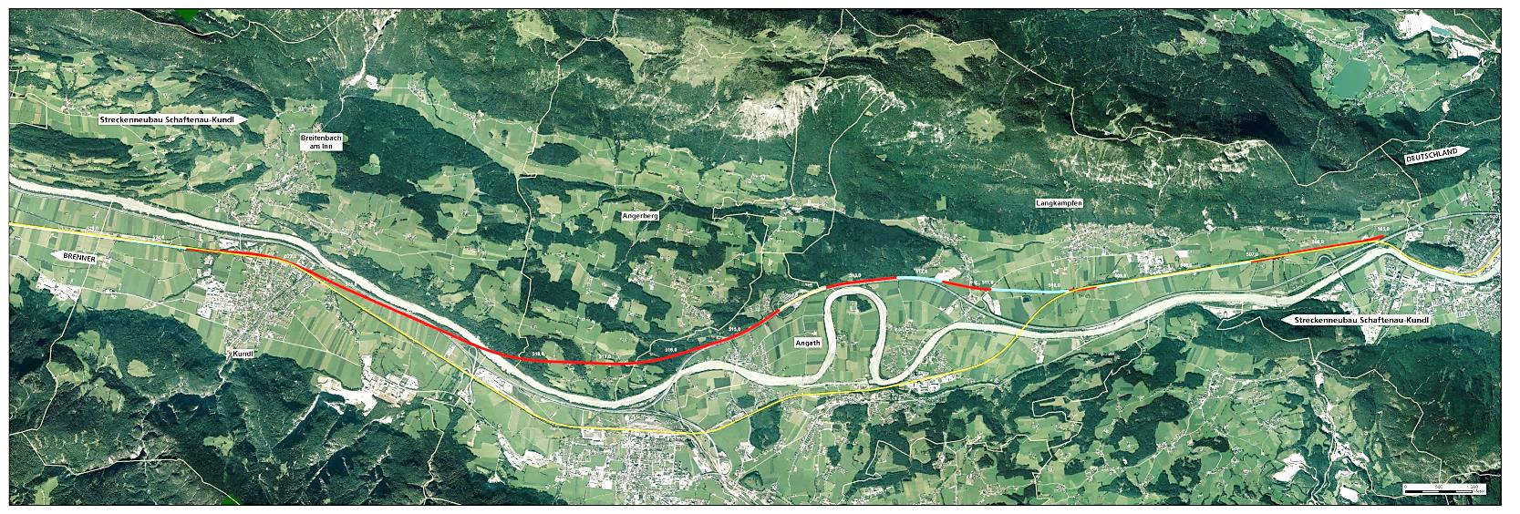
Der Weg zur Trassenempfehlung
Trassenauswahlverfahren
PHASE I
PHASE II
Beurteilungsmethode
Trassenentwicklung
Fachliche Beurteilung
Trassenempfehlung
Beispiel Radfeld-Schaftenau
Breitenbach
Angerberg
Langkampfen
(Schaftenau)
Angath
Kundl
Kufstein
Wörgl

Slide 22
Brenner-Nordzulauf
Agenda
  Begrüßung
  Die Brennerachse München – Innsbruck – Verona im Überblick
  Aktueller Status der einzelnen Projekte und Öffentlichkeitsbeteiligung
    Stand der Planung im erweiterten und gemeinsamen Planungsraum
    Stand der Planung zwischen Schaftenau – Radfeld
    Stand der Planungen BBT
    Stand der Planungen Südzulauf
  Zeitschiene
  Diskussion & Fragen

Slide 23

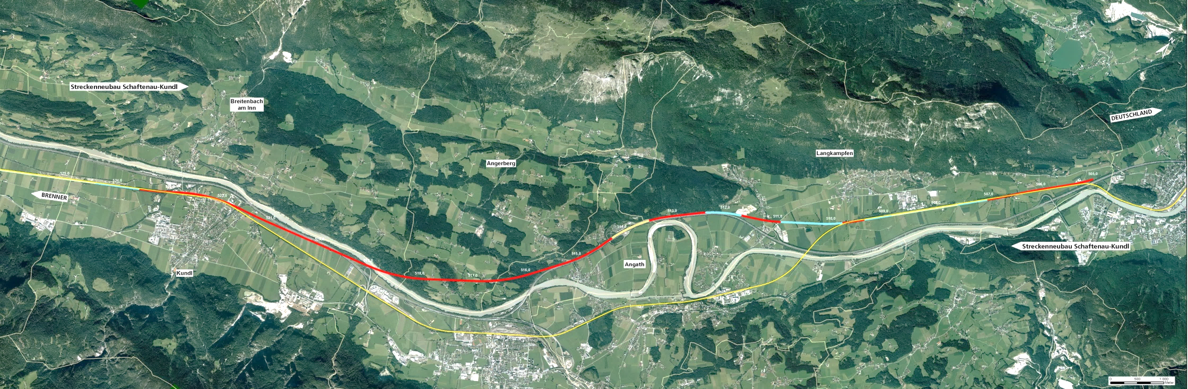
Planungsraum Schaftenau–Knoten Radfeld
Status: Umweltverträglichkeitsprüfung
2-gleisige Neubaustrecke, Mischverkehr, v_{max}=230 km/h
Trassenauswahl zwischen 2006 und 2009 durchgeführt – Auswahltrasse fixiert
2016: Start Erstellung der Umweltverträglichkeitserklärung
Umwelterhebungen (z.B. geologisches Erkundungsprogramm, Lärm- und Luftmessungen) Einreichung Umweltverträglichkeitserklärung 2019
Schaftenau
Innsbruck,
Brenner
Langkampfen
Rosenheim, Salzburg, München
Kufstein
Kundl
Radfeld
Wörgl
1km
Kitzbühel

Slide 24
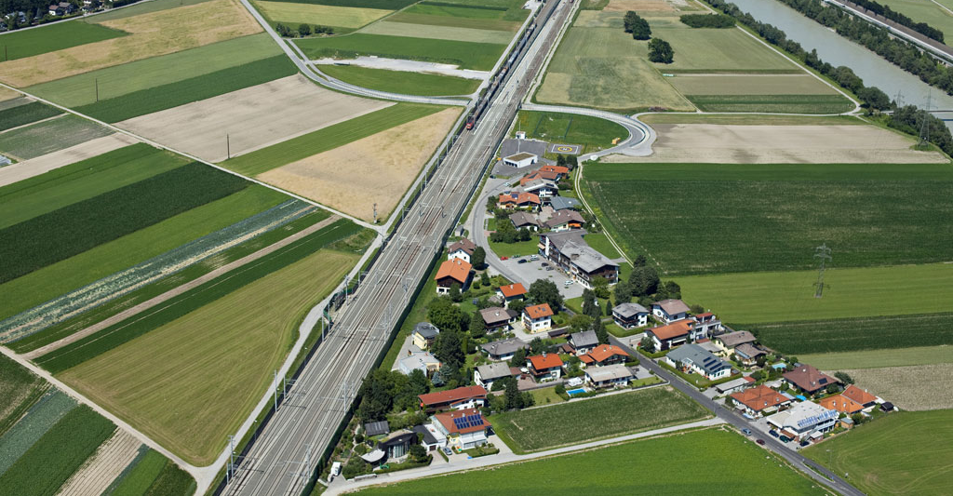
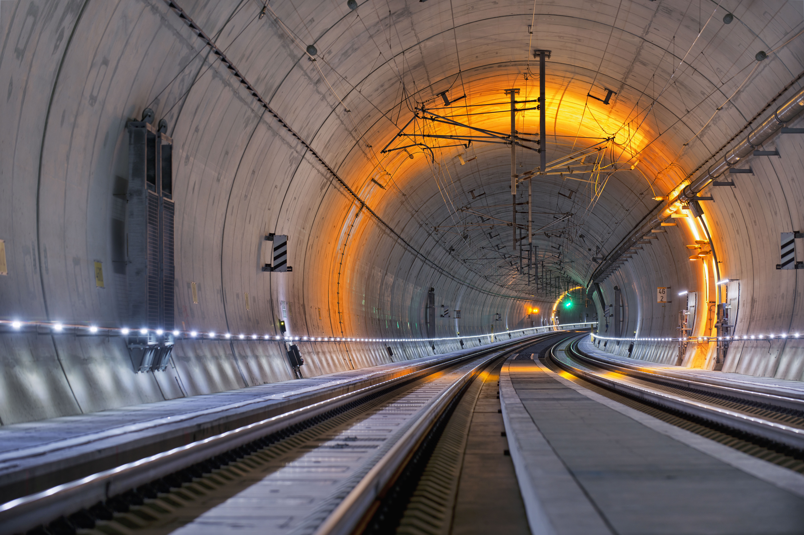
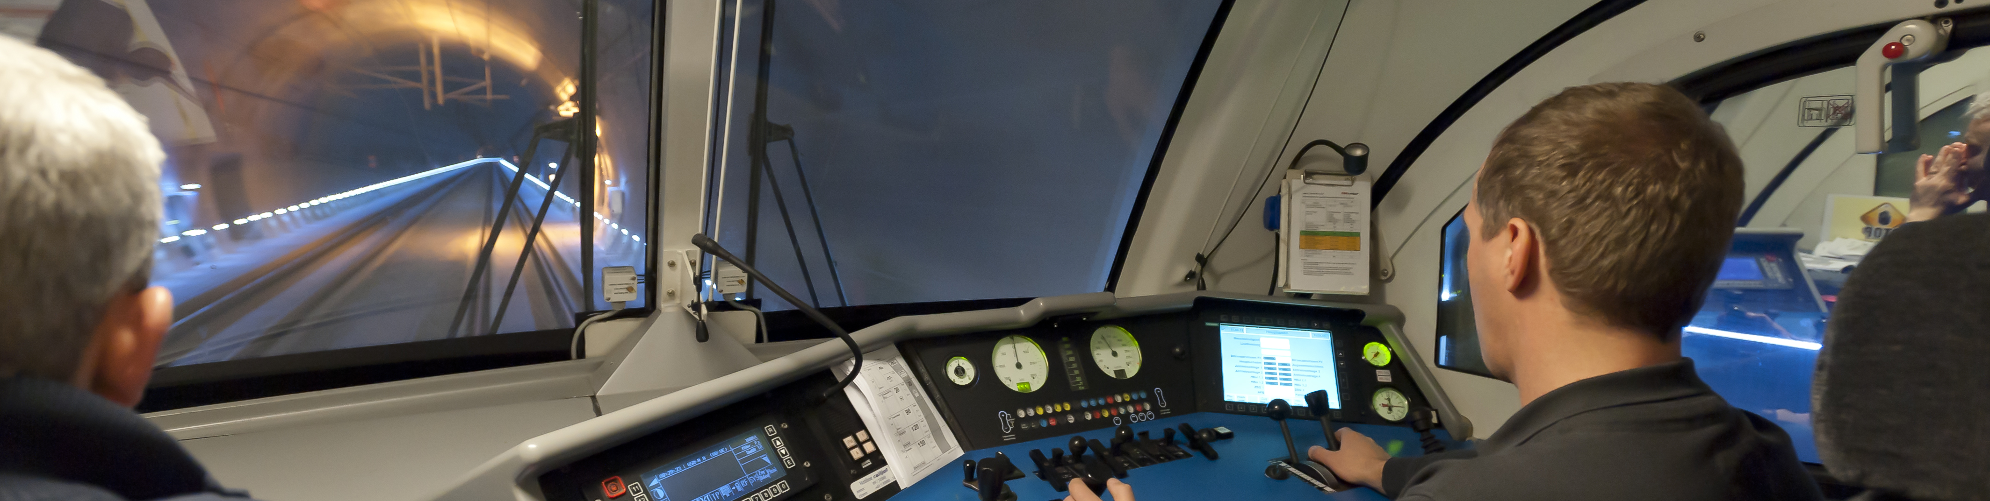
Kundl / Radfeld - Baumkirchen
Inbetriebnahme 12/2012

Slide 25
Brenner-Nordzulauf
Agenda
  Begrüßung
  Die Brennerachse München – Innsbruck – Verona im Überblick
  Aktueller Status der einzelnen Projekte und Öffentlichkeitsbeteiligung
    Stand der Planung im erweiterten und gemeinsamen Planungsraum
    Stand der Planung zwischen Schaftenau – Radfeld
    Stand der Planungen BBT
    Stand der Planungen Südzulauf
  Zeitschiene
  Diskussion & Fragen

Slide 26

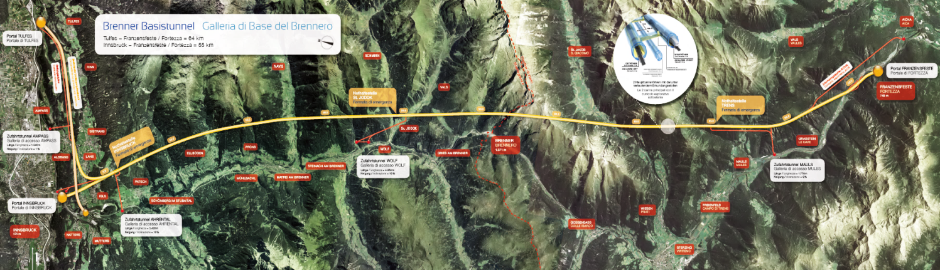
brenner basistunnel galleria di base del brennero

Slide 27
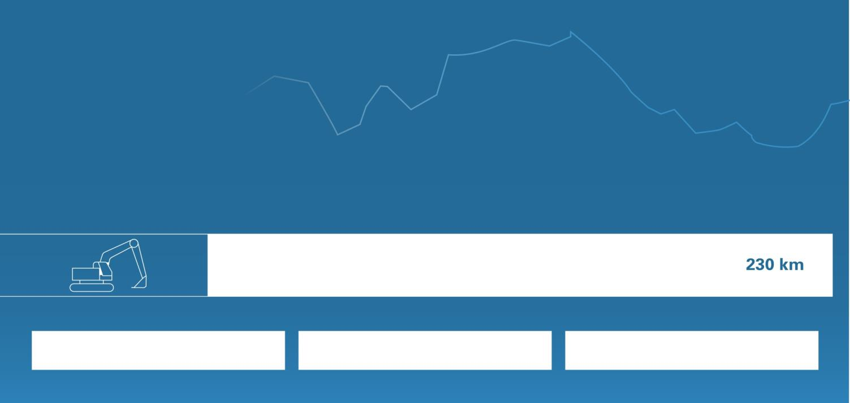
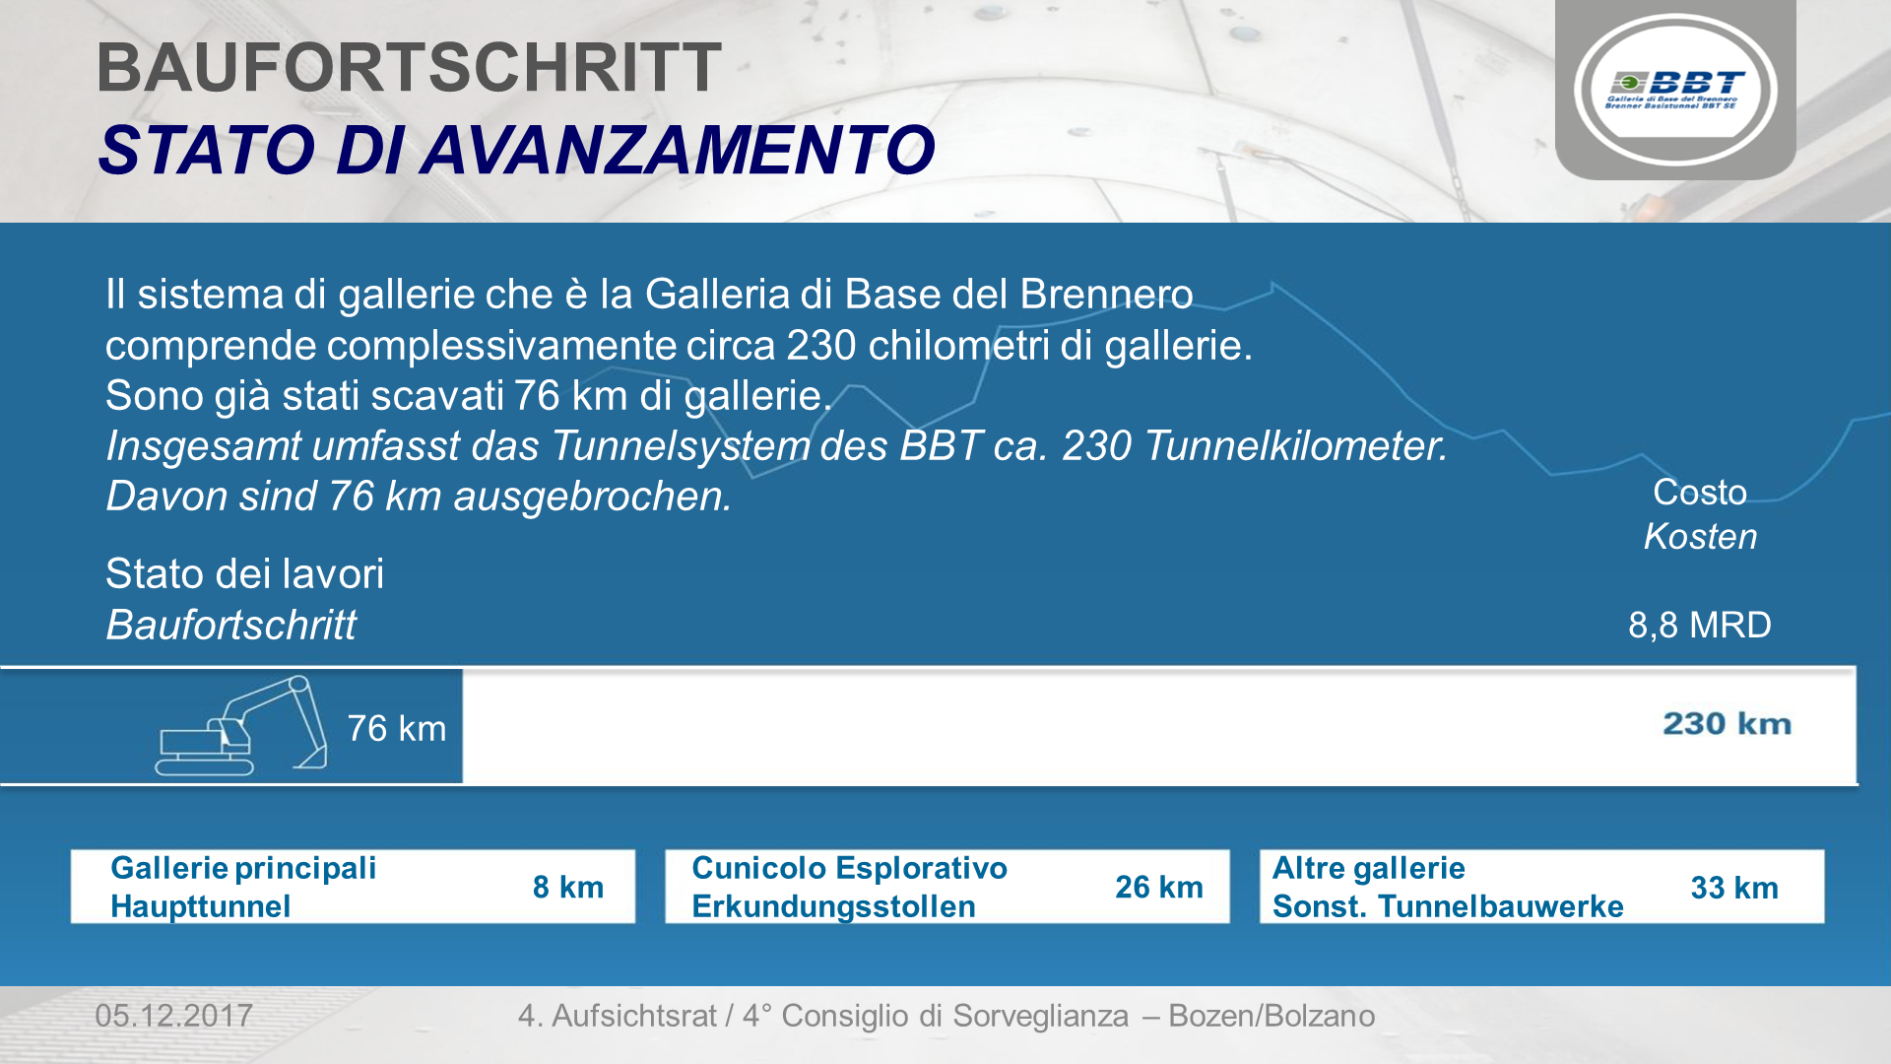
Stato di avanzamento
Baufortschritt
Il sistema di gallerie che è la Galleria di Base del Brennero
comprende complessivamente circa 230 chilometri di gallerie.
Sono già stati scavati 94 km di gallerie.
Insgesamt umfasst das Tunnelsystem des BBT ca. 230 Tunnelkilometer.
Davon sind 94 km ausgebrochen.
Costo
Kosten
8,38 MRD
Stato dei lavori
Baufortschritt Österreich 57 km Italien 37 km
94 km
230 km
Gallerie principali
Haupttunnel
26 km
Cunicolo Esplorativo
Erkundungsstollen
35 km
Altre gallerie
Sonst. Tunnelbauwerke
33 km

Slide 28
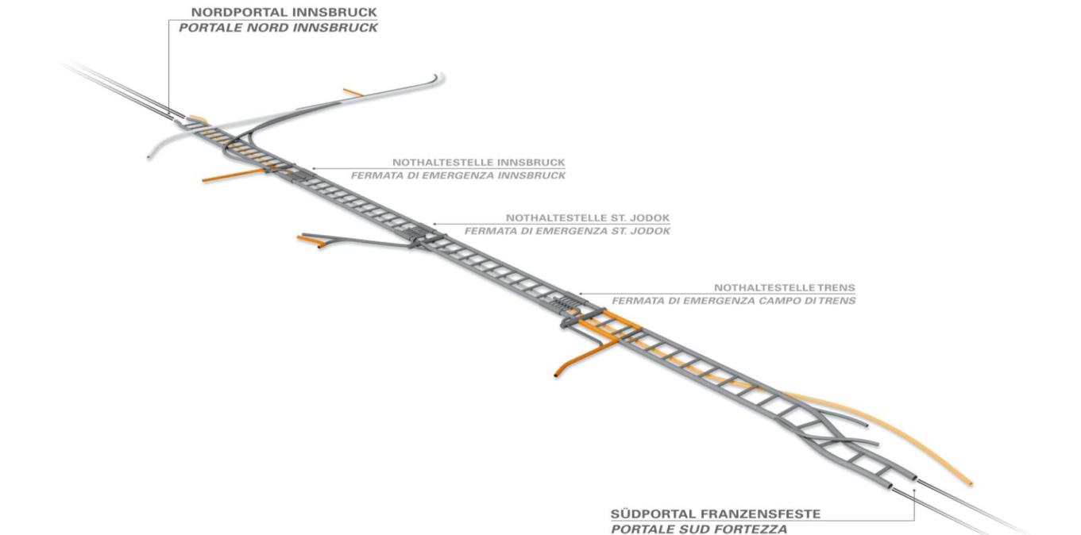


Stato di avanzamento
Baufortschritt
ca. 230 km
totali/insgesamt
ca. 94 km
scavati/ausgebrochen
ca. 1,96 Mrd. €
già investiti/investiert
ca. 21 km
previsti/geplant 2019
PORTALE SUD FORTEZZA
SÜDPORTAL FRANZENSFESTE
Notes:
Hier können Sie das ganze Projekt sehen und, in grün, die Abschnitte die bis heute schon gebaut sind!
Alle seitlichen Eingangstunnel in Ampass, in Ahrental, in Wolf und in Mauls sind gebaut!
Bezüglich des Erkundungsstollens haben wir schon ca. 31 km realisiert, davon ca. 13 km hier von Aicha bis Mauls.
Heute haben wir unsere aktiven Baustellen in Tulfes, in Ampass, in Ahrental, in Sankt Jodok (Wolf), in Mauls und bei Franzensfeste (für die Realisierung der Eisackunterquerung). Bis heute haben wir mehr als 1,7 Milliarden Euro investiert, und wir haben ca. 87 Kilometer ausgebrochen, von insgesamt 230 Kilometern. In rot sehen wir die Abschnitte, die 2018 in Italien und Österreich gebaut werden, es sind ca. 20 Kilometer. Wir hoffen bis Dezember 2018 die südlichen Portale auf dem Bahnhof in Franzensfeste zu erreichen, um ein schönes Fest zu feiern. Natürlich sind Sie herzlich eingeladen.

Slide 29
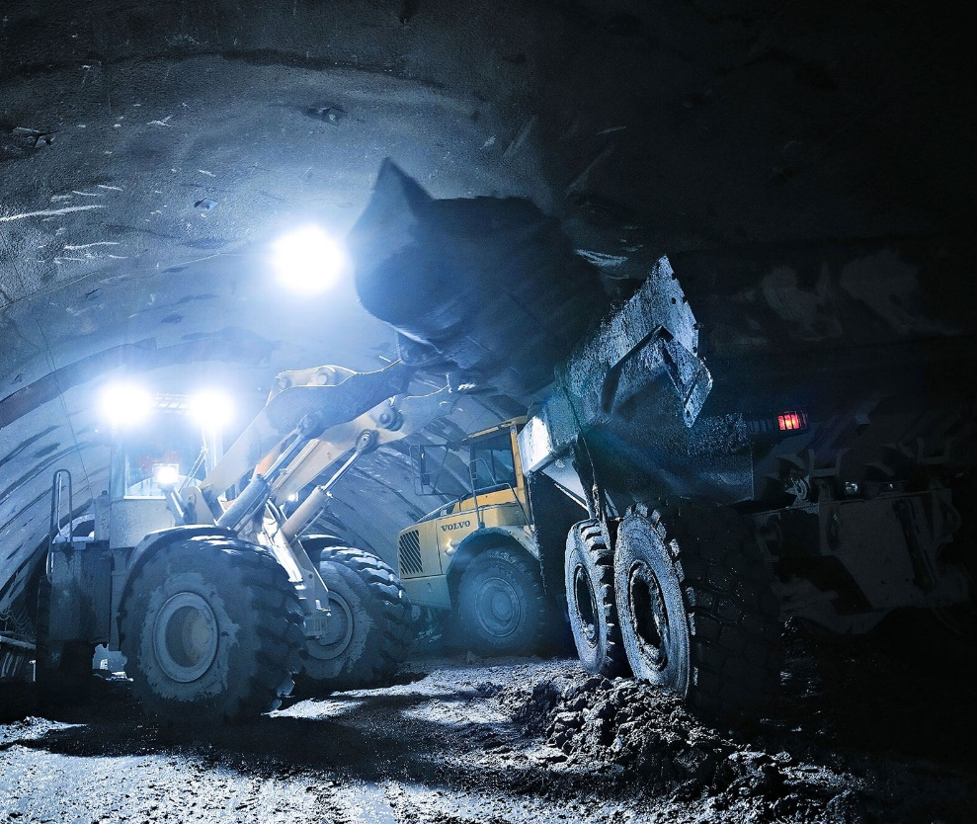
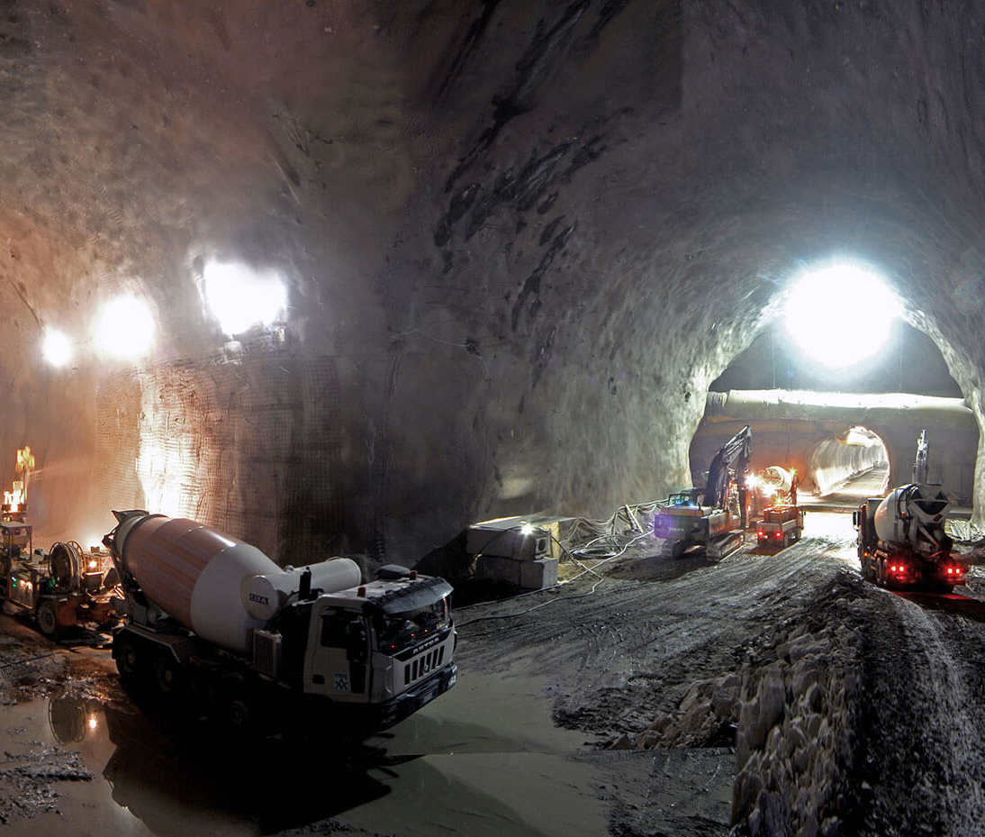

Slide 30
Brenner-Nordzulauf
Agenda
  Begrüßung
  Die Brennerachse München – Innsbruck – Verona im Überblick
  Aktueller Status der einzelnen Projekte und Öffentlichkeitsbeteiligung
    Stand der Planung im erweiterten und gemeinsamen Planungsraum
    Stand der Planung zwischen Schaftenau – Radfeld
    Stand der Planungen BBT
    Stand der Planungen Südzulauf
  Zeitschiene
  Diskussion & Fragen

Slide 31


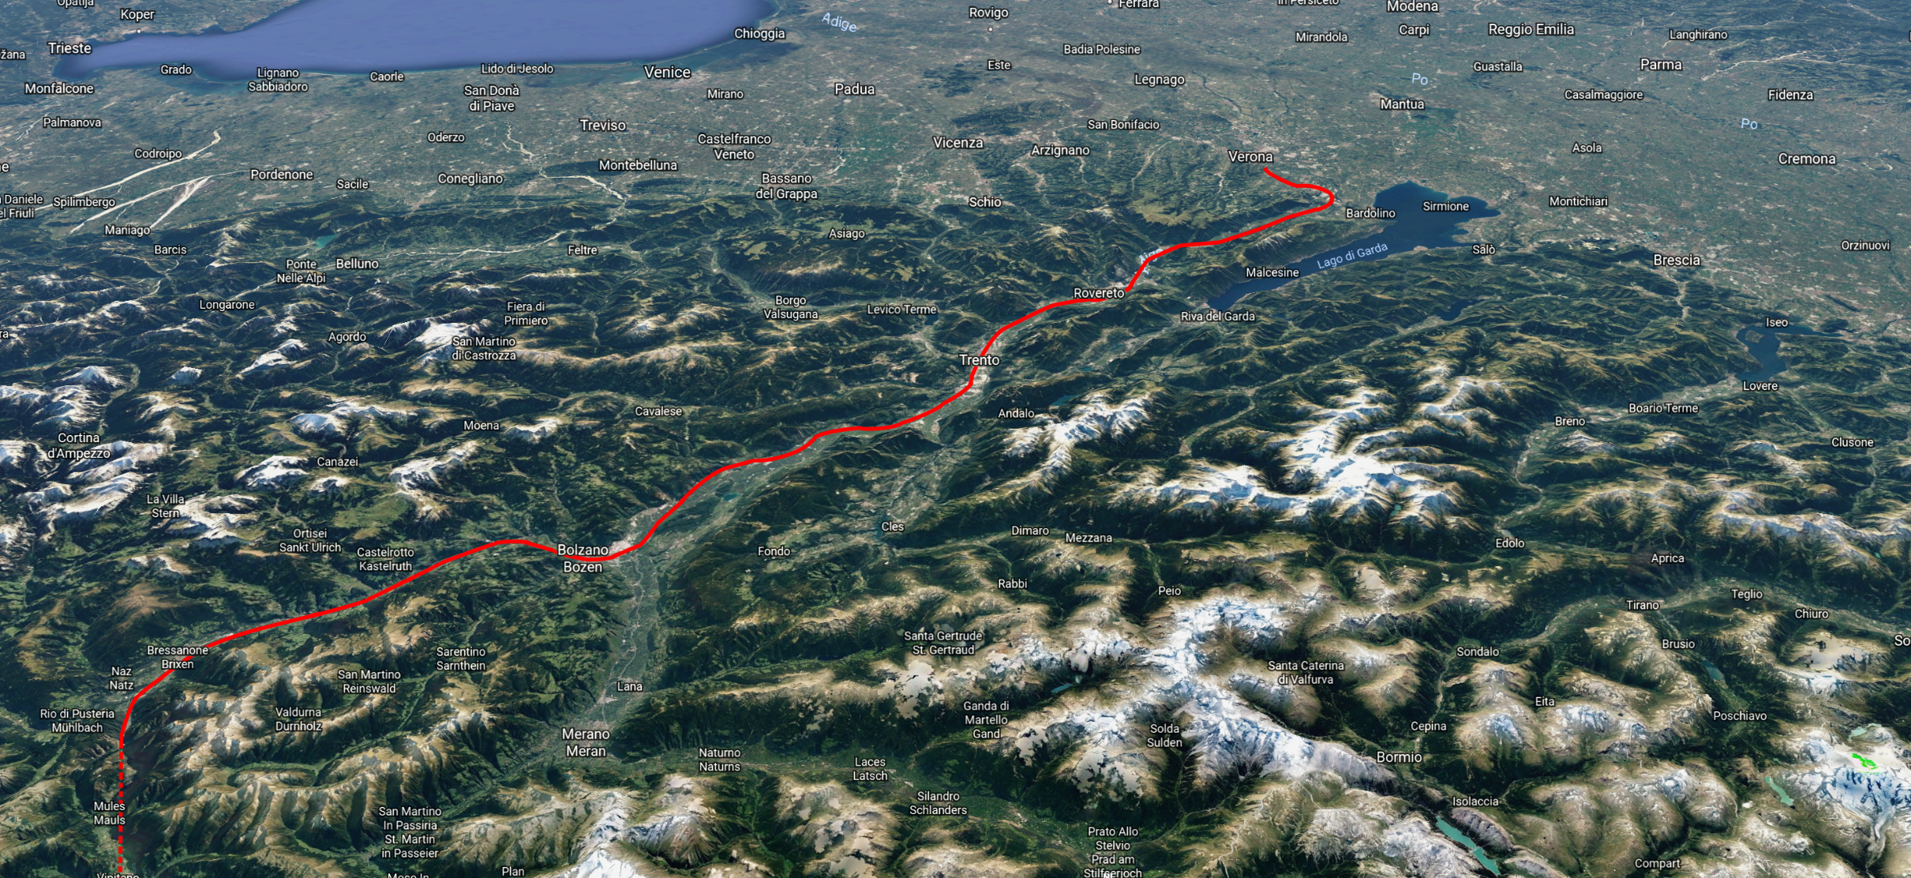
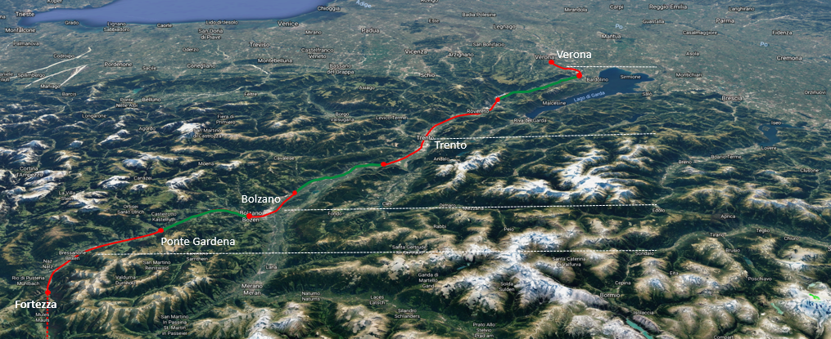

Brenner-Südzulauf
BRENNER-NORDZULAUF
Viergleisiger Ausbau Franzensfeste – Verona
Abschnitt 4: Knoten Verona
Abschnitt 3: Umfahrung von Trento und Rovereto
Abschnitt 2: Umfahrung von Bozen
Abschnitt 1: Franzensfeste – Waidbruck

Slide 32
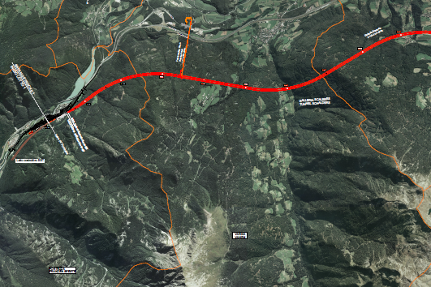
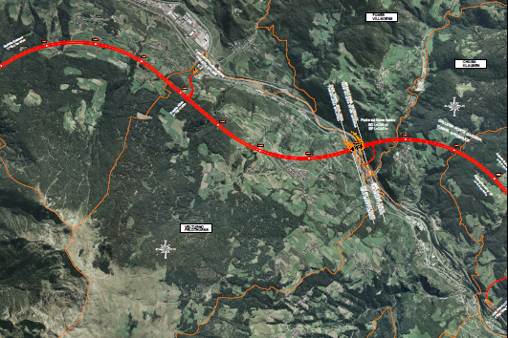
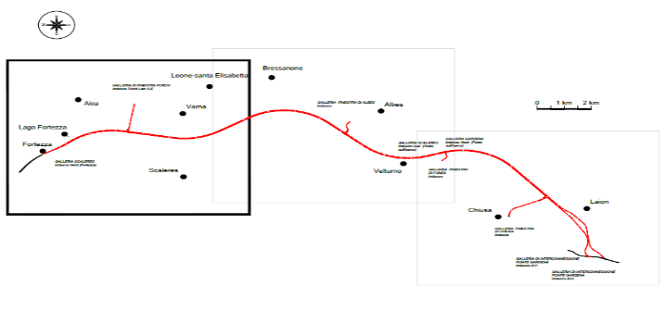
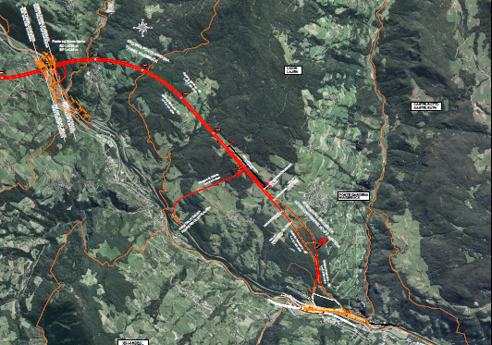
Brenner-Südzulauf
BRENNER-NORDZULAUF
Abschnitt 1 Franzensfeste – Waidbruck
Fensterstollen Forch
Fensterstollen Albeins
Eisackbrücke
Fensterstollen Villnöß
Franzensfeste
Fensterstollen Klausen
Tunnel Schalders: 15,4 km
Tunnel Waidbruck: 6,3 km
Eisackbrücke : 220 m
Gesamtstrecke: 22,5 km
Waidbruck

Slide 33
Brenner-Nordzulauf
Agenda
  Begrüßung
  Die Brennerachse München – Innsbruck – Verona im Überblick
  Aktueller Status der einzelnen Projekte und Öffentlichkeitsbeteiligung
    Stand der Planung im erweiterten und gemeinsamen Planungsraum
    Stand der Planung zwischen Schaftenau – Radfeld
    Stand der Planungen BBT
    Stand der Planungen Südzulauf
  Zeitschiene
  Diskussion & Fragen

Slide 34
Zeitplan für nächste Planungsschritte
Erweiterter und Gemeinsamer Planungsraum
Dialogkreis
2.Q 2016 –
4.Q 2016
Strukturierung
2.Q 2017 –
4.Q 2017
Bewertungs-methode
4.Q 2017 –
1.Q 2018
Korridorunter-suchung
2.Q 2018
Trassenauswahl
3.Q 2018 –
4.Q 2020
Vorplanung
1.Q 2021-
4.Q 2022
Planungsraum Radfeld – Schaftenau
Vorbereitung Genehmigungs-planung
Bis 1.Q 2017
Erstellung Umweltverträglichkeitserklärung
2.Q 2017 –
1.Q 2019
Genehmigungsverfahren
2.Q 2019-
3.Q 2020
Heute
Enger Terminplan! Es ist eine stringente Weiterarbeit notwendig, um Verzögerungen im Gesamtprozess zu vermeiden und den Zeitplan einzuhalten.

Slide 35
Gesamtterminplan – Vorschlag DB/ÖBB
 | ‘15 | ‘16 | ‘17 | ‘18 | ‘19 | ‘20 | ‘21 | ‘22 | ‘23 | ‘24 | ‘25 | ‘26 | ‘27 | ‘28 | ‘29 | ‘30 | ‘31 | ‘32 | ‘33 | ‘34 | ‘35 | ‘36 | ‘37 | ‘38 | ‘39 | ‘40 | ‘41
Radfeld - Schaftenau
Umweltverträglichkeitsprüfung
Genehmigung EisbG + Materienrechte
Realisierung (Bau)
Fahrplanmäßiger Betrieb
Gemeinsamer Planungsraum
Strukturierung (+ Korridoruntersuchung)
Trassenauswahl
Vorplanung
Vorbereitung Entwurfs- und Genehmigungsplanung
Entwurfs- und Genehmigungsplanung
Realisierung (Bau)
Fahrplanmäßiger Betrieb
Erweiterter Planungsraum
Strukturierung
Trassenauswahl
Vorplanung
Vorbereitung Entwurfs- und Genehmigungsplanung
Entwurfs- und Genehmigungsplanung
Realisierung (Bau)
Fahrplanmäßiger Betrieb
Großkarolinenfeld – Grafing & Grafing – Trudering
Strukturierung
Trassenauswahl
Vorplanung
Vorbereitung Entwurfs- und Genehmigungsplanung
Entwurfs- und Genehmigungsplanung
Realisierung (Bau)
Fahrplanmäßiger Betrieb
12.12.32
13.12.38
13.12.38
15.12.40

Slide 36
Brenner-Nordzulauf
Agenda
  Begrüßung
  Die Brennerachse München – Innsbruck – Verona im Überblick
  Aktueller Status der einzelnen Projekte und Öffentlichkeitsbeteiligung
    Stand der Planung im erweiterten und gemeinsamen Planungsraum
    Stand der Planung zwischen Schaftenau – Radfeld
    Stand der Planungen BBT
    Stand der Planungen Südzulauf
  Zeitschiene
  Diskussion & Fragen

Slide 37
  Vielen Dank für Ihre Aufmerksamkeit!
BRENNER-NORDZULAUF

Slide 38
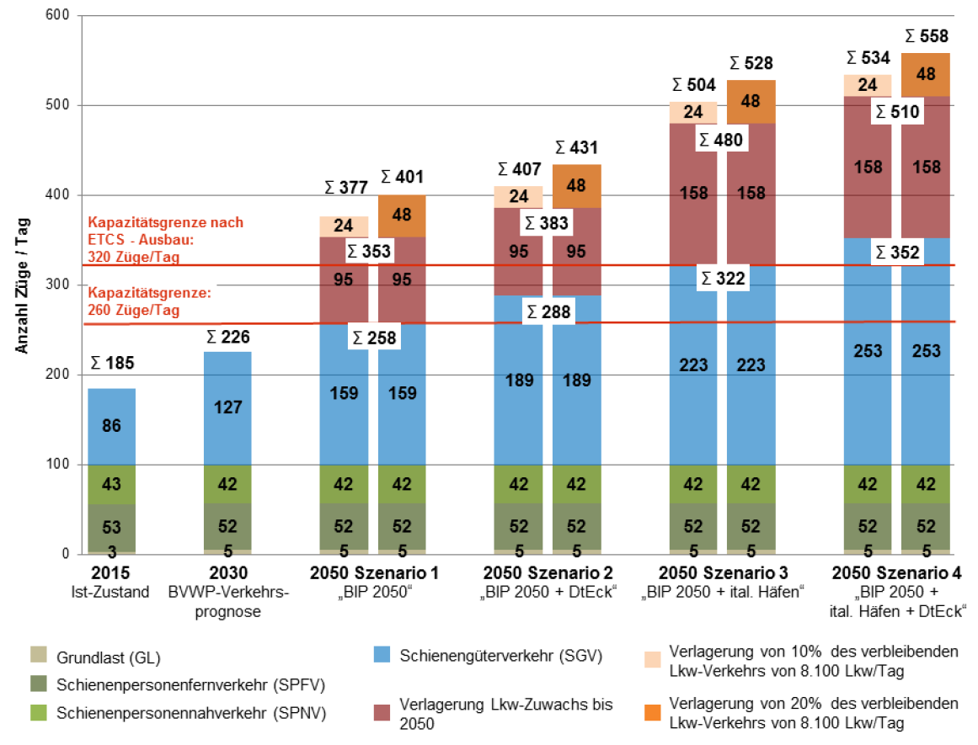
Verkehrsentwicklungsszenarien 2050 für den Eisenbahnverkehr
auf dem Brennerkorridor mit Fokus auf den Schienengüterverkehr
Quelle: Bundesministerium für Verkehr und digitale Infrastruktur (2019)

